Slide 1
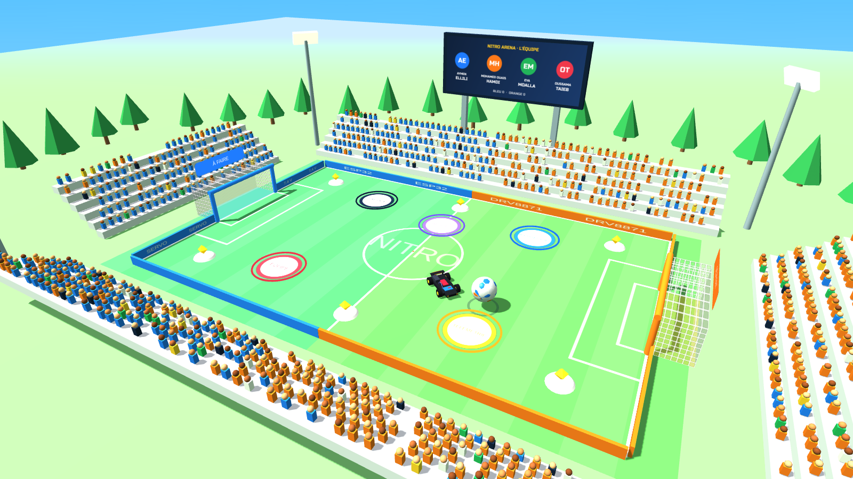
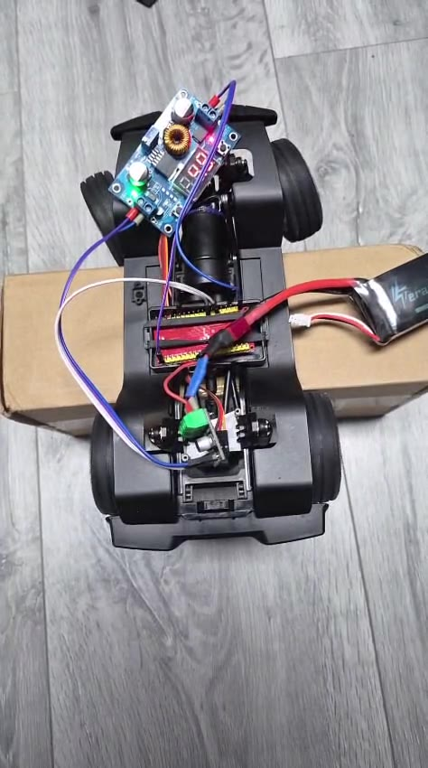
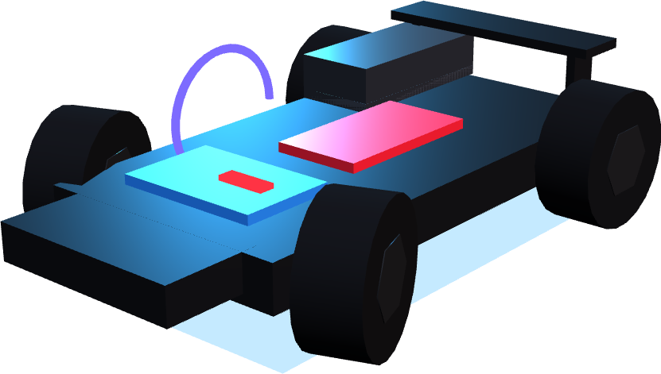
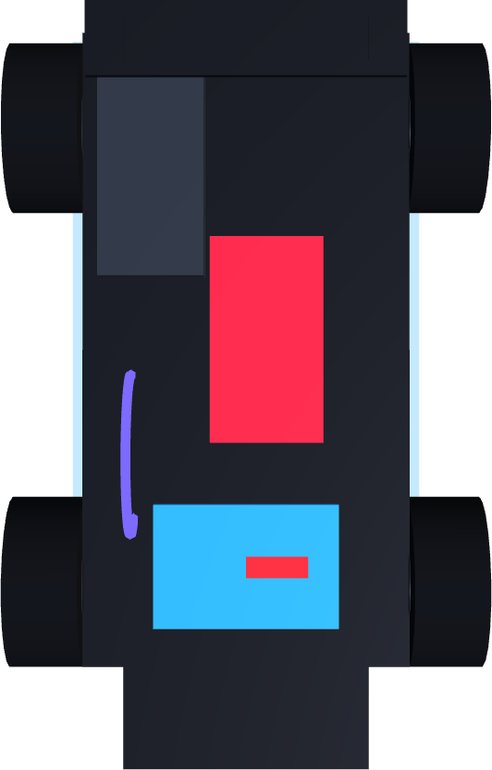
PROJET ESIEE-IT · VOITURE RADIOCOMMANDÉE ESP32
NITRO
NITRO ARENA · NOTRE SITE EN 3D
Une voiture télécommandée et sa manette, construites de A à Z.
Deux cartes ESP32 qui se parlent en direct, sans box Internet, vingt fois par seconde.
20
5 V
7,4 V
2
envois / s
ESP32 + servo
batterie
ESP32
L'ÉQUIPE
AE
Aymen Ellili
MH
Mohamed Ouais Hamdi
Le prototype réel
EM
Eya Moalla
OT
Oussama Taieb
Projet
Voiture
Manette
Fait
À faire
Notes:
Présenter le projet en une phrase : une voiture radiocommandée et sa manette, construites entièrement par l'équipe. Les deux ESP32 communiquent directement, sans box, 20 fois par seconde. Présenter les quatre membres. Montrer le site NITRO Arena : le projet présenté sous forme de jeu.

Slide 2
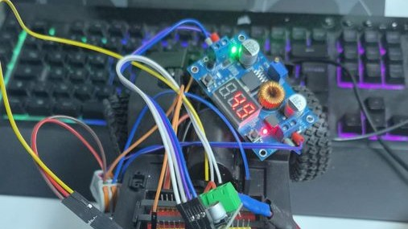
Deux chemins d'énergie, un cerveau
ARCHITECTURE · LA VOITURE
Batterie
7,4 V
chemin 1 · pleine puissance
DRV8871
hacheur → moteur arrière
chemin 2
Abaisseur
7,4 V → 5 V
Servomoteur
angle des roues avant
MESURÉ : 4,99 V
Énergie Batterie → moteur ; l'abaisseur donne 5 V à l'ESP32 et au servo.
ESP32 · voiture
reçoit et commande
Code À chaque ordre : angle des roues et vitesse.
DRV8871 = hacheur
commandes
Hacheur Le DRV8871 découpe la tension pour contrôler le moteur.
Projet
Voiture
Manette
Fait
À faire
Notes:
Deux chemins d'énergie : le premier envoie toute la puissance de la batterie au moteur arrière via le DRV8871 ; le second passe par un abaisseur à 5 V pour l'ESP32 et le servomoteur. Côté code : la voiture attend les ordres, oriente les roues avant et règle la vitesse. Insister sur le hacheur : le DRV8871 se place entre l'ESP32 et le moteur ; il découpe très vite la tension de la batterie pour contrôler le moteur, l'ESP32 seul serait trop faible. Montrer la photo : l'abaisseur affiche 4,99 V, réglé pile pour l'ESP32.

Slide 3
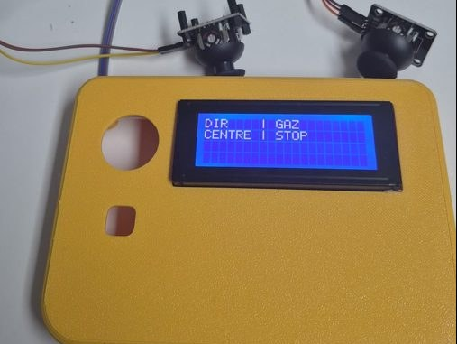
Un pouce, une fonction
ARCHITECTURE · LA MANETTE
POUCE GAUCHE · DIR
POUCE DROIT · GAZ
Conduite progressive
Un petit coup de joystick : la voiture avance doucement. À fond : pleine vitesse.
Écran 20×4
20 Hz
Wi-Fi direct
DIR à gauche, GAZ à droite. Au repos : « CENTRE | STOP ».
Réponse immédiate
Direction et vitesse partent vingt fois par seconde vers la voiture.
ARRÊT AU STAND
La L298N chauffait et perdait de la puissance : remplacée par un DRV8871, un hacheur qui contrôle le moteur.
La vraie manette · coque imprimée en 3D
Projet
Voiture
Manette
Fait
À faire
Notes:
La manette est pensée pour ne pas se tromper : le pouce gauche ne fait que la direction, le pouce droit ne fait que la vitesse. Montrer la photo : la vraie manette, coque jaune imprimée en 3D, écran bleu coupé en deux, DIR à gauche et GAZ à droite. Le code mesure à quel point on pousse le joystick pour une conduite progressive, et envoie tout 20 fois par seconde. Mentionner le changement de carte moteur : la L298N chauffait, remplacée par le DRV8871.

Slide 4
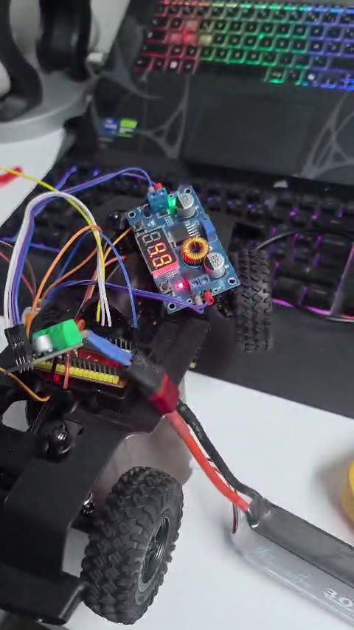
12 tâches déjà faites
AVANCEMENT · BUT !
VOITURE
MANETTE
ESP32 avec Wi-Fi intégré
Hacheur DRV8871 (remplace la L298N)
Servomoteur de direction
Double alimentation 7,4 V / 5 V
Code : angle + vitesse
Avance, recule, tourne à gauche et à droite
ESP32 + 2 joysticks
Écran DIR | GAZ
Conduite progressive
60 %
du projet
LIAISON
12 tâches faites sur 20 (hors idée retirée)
ESP32 → ESP32 direct
Identifiant unique
ÇA ROULE
Démo réelle du 7 nov. Cliquer pour lancer.
Projet
Voiture
Manette
Fait
À faire
Notes:
Résumer ce qui roule déjà : la voiture avance, recule et tourne, la manette est prête (il ne manque que sa coque), l'écran LCD fonctionne, la liaison directe est en place, et le hacheur DRV8871 contrôle le moteur. Lancer la vidéo à droite : la vraie manette pilote la vraie voiture (démo du 7 novembre). Dans le site NITRO Arena, un but chez l'équipe orange ouvre justement cette liste.

Slide 5
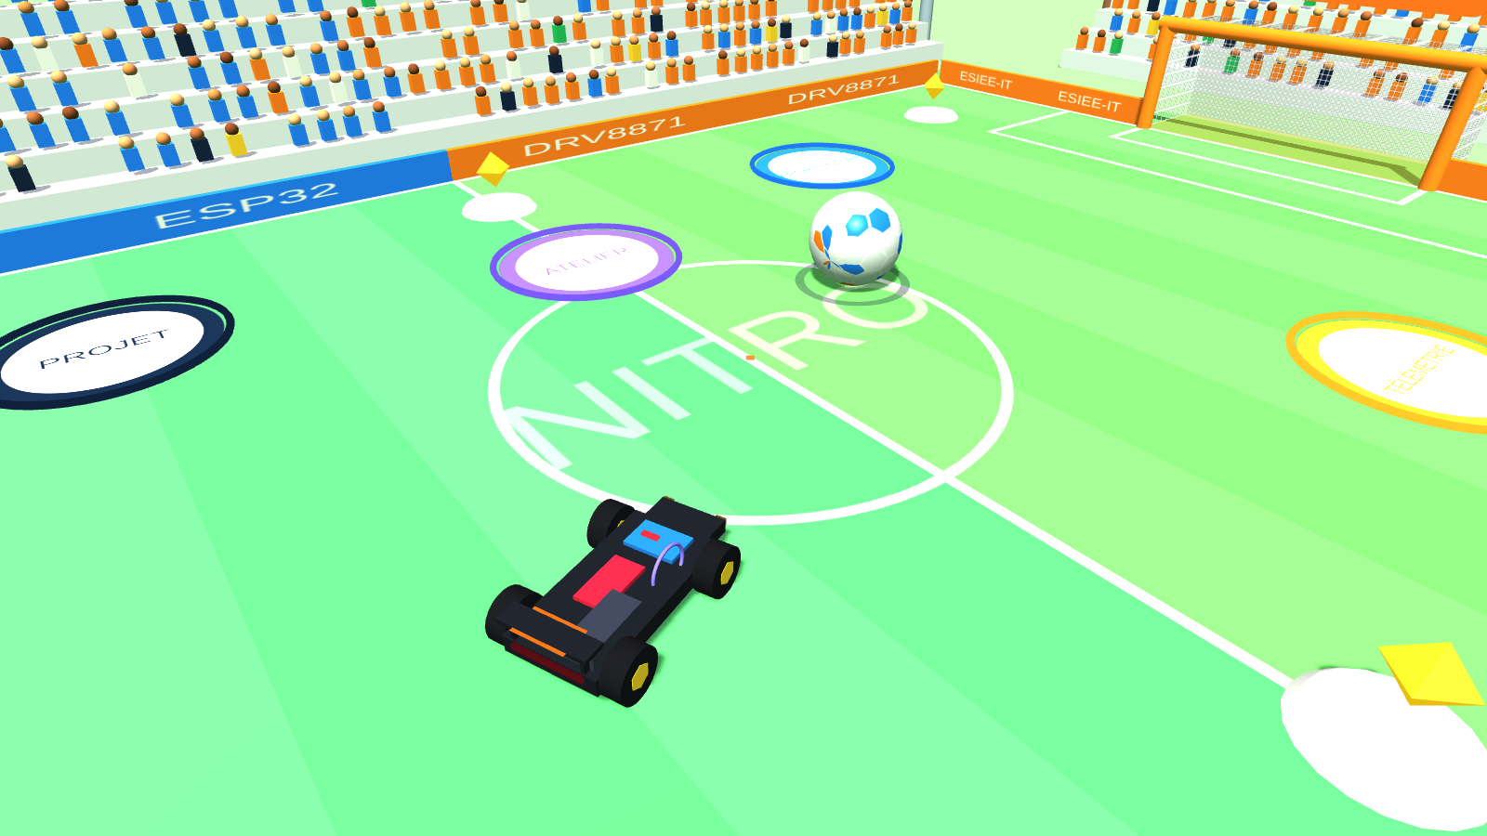
Ce qu'il reste à faire
AVANCEMENT · LA SUITE
1
LED : clignotants jaunes, feux rouges de recul
APPLICATION WEB · NITRO ARENA
VOITURE
2
Klaxon
VOITURE
3
Coque de la voiture ; finir celle de la manette
MÉCANIQUE · MANETTE EN COURS
4
Base de données : sessions, télémétrie, événements
WEB & DONNÉES
5
Vitesse calculée, affichée depuis la base
WEB & DONNÉES
Le projet en jeu 3D : un but chez Orange montre ce qui est fait, un but contre son camp ce qu'il reste à faire. Prochaine étape : brancher la base de données.
Idée retirée : le capteur de température.
Projet
Voiture
Manette
Fait
À faire
Notes:
Présenter la suite dans l'ordre : LED (clignotants et feux de recul), klaxon, puis les coques. La marche arrière vient d'être ajoutée. Côté évaluation finale : la base de données (sessions, télémétrie, événements) et l'application web qui affiche ses données. Faire la démo du site NITRO Arena : marquer un but contre son camp pour afficher cette liste en direct.

